Slide 1
Сочинение по картине И. И. Шишкина «Утро в сосновом бору»,
2 класс, УМК «Школа России».

Slide 2
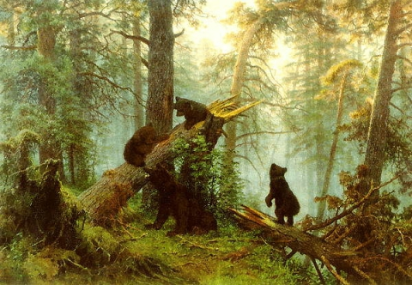

Slide 3
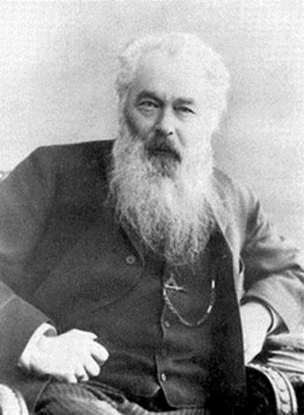
Иван Иванович Шишкин
(1832-1898)

Slide 4
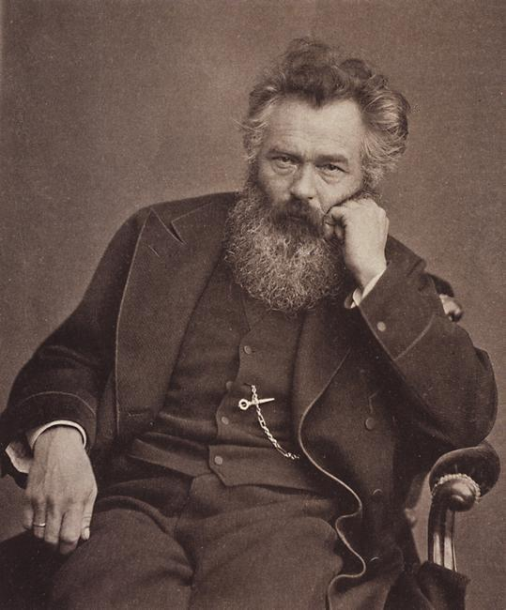
Иван Иванович Шишкин — один из самых выдающихся русских художников-пейзажистов XIX века.
Невыразимую любовь к родной природе он перенес на свои полотна, воспевая в каждой картине красоту и величие бескрайних русских полей и лесов, восхищаясь не только могучими дубравами, но и пестротой обычных полевых цветов. Пожалуй, самая известная картина выдающегося русского пейзажиста И. И. Шишкина – «Утро в сосновом лесу». Картина была написана в 1889 году. Считается, что замысел картины был подсказан Шишкину известным художником Савицким К. А. Рукой именно этого художника, кстати, были написаны медведица и играющие медвежата. Однако Третьяков, который приобрел полотно, решил закрепить за ним авторство Шишкина, поскольку считал, что основная работа сделана именно им.

Slide 5
Утро.
Медвежья семейка.
Моё отношение к картине.

Slide 6
Перед нами картина…
На картине изображено … Лес …
В центре картины я вижу… Они… Медведица…
Мне понравилась картина Шишкина «Утро в
сосновом лесу», потому что…

Slide 7
Написание 1 части
Какая картина находится перед нами?
Какое утро изображено на картине?
И. И. Шишкина «Утро в сосновом лесу.
2. раннее, свежее,
летнее, туманное.

Slide 8
Написание 2 части
Какой мы видим лес?
2. Какими изобразил художник деревья?
1. непроходимый,
освещённый солнцем
сказочный;
величественный;
царственный; могучий ;
дремучий;
2. столетние могучие сосны;
старая поваленная сосна;

Slide 9
Написание 2 части
Кого вы видите в центре картины?
2. Что они делают?
3. Что делает мама-медведица?
маленьких медвежат.
2. резвятся на деревьях.
3. внимательно следит за своими малышами;
волнуется за них;
пытается стащить маленького медвежонка с дерева;

Slide 10
Написание 3 части
1. Чем понравилась вам картина Шишкина «Утро в сосновом лесу»?
1. Мне… тем, что показана красота дремучего соснового леса и жизнь семьи медведей.

